Slide 1
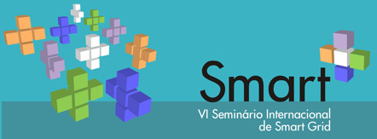



Eng. Ângelo Canavitsas PETROBRAS
VI Seminário Internacional de Smart Grid
21 e 22 de maio de 2014 - Universidade Presbiteriana Mackenzie São Paulo - SP
Smart Grid
Uma Visão Pragmática

Slide 2
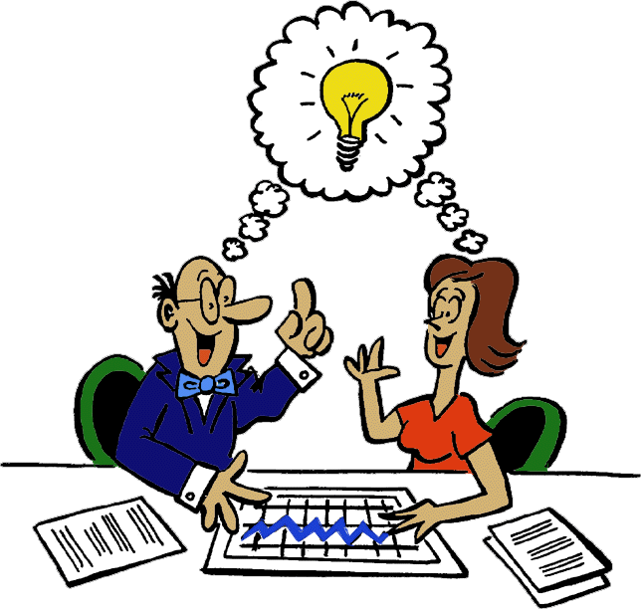
Agradecimentos
APTEL
PETROBRAS
Universidade Presbiteriana Mackenzie
Disponibilização
da Apresentação
Organização
Clareza
Idéias

Slide 3
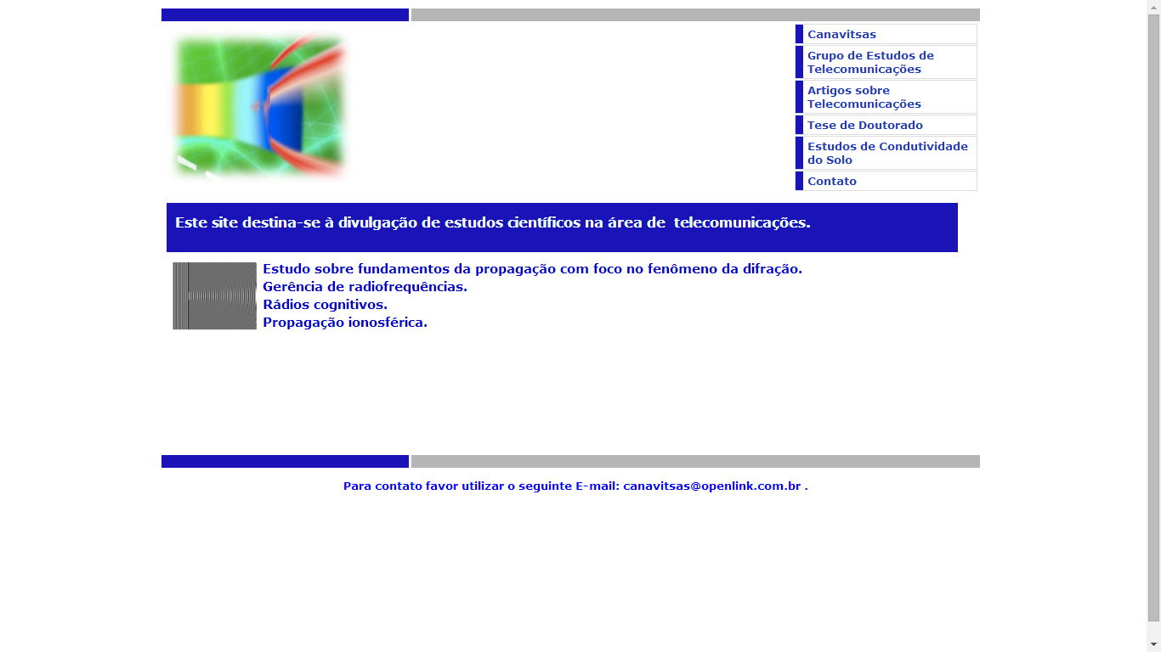
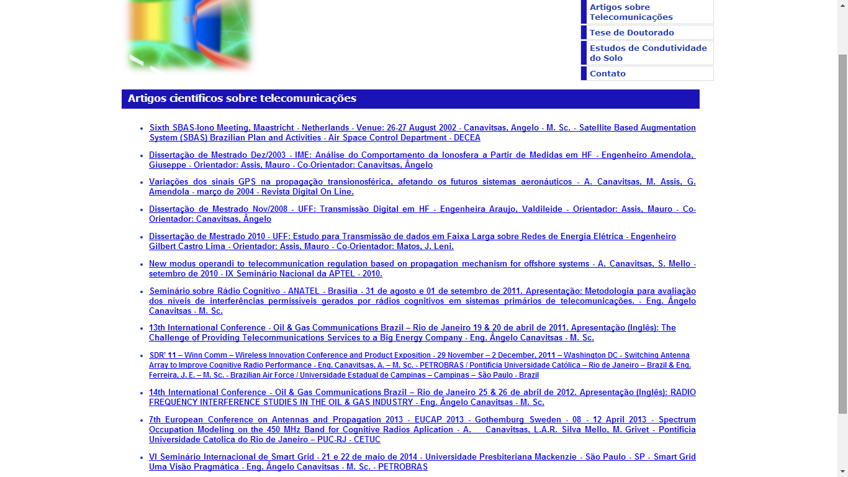

Preâmbulo
Todas informações disponibilizadas nesta apresentação foram obtidas de mídias públicas.
www.canavitsas.com.br

Slide 4
Temas do Seminário
Smart Grid: Desenvolvimento, Sustentabilidade e Perspectivas das Redes Elétricas e Cidades Inteligentes
Divulgar ... desenvolvimento de uma rede de energia e de comunicação de qualidade e adequadas às demandas sociais.
Apoiar o uso de ... tecnologias que colaborem para o uso eficiente da energia e desenvolver as informações e os meios que permitam um diálogo socialmente responsável e que tenha respeito ao meio ambiente.

Slide 5
Temas do Seminário (Cont.)
Integrar a sociedade, governo, universidades, institutos e centros de pesquisa com as empresas nacionais e estrangeiras, na análise do desenvolvimento de fontes energéticas limpas e sustentáveis.
Apoiar iniciativas que estimulem o uso de tecnologias que colaborem para um planejamento energético que resultem em preços módicos e transparentes para a sociedade.
Preços Módicos!

Slide 6

Agenda
Objetivo
Conceitos sobre Smart Grid
Anseios da sociedade
Pragmatismo
Comentários
Conclusão

Slide 7

Objetivo
Versar sobre os conceitos de Smart Grid, apresentando uma visão pragmática que demonstre os anseios da sociedade brasileira.

Slide 8
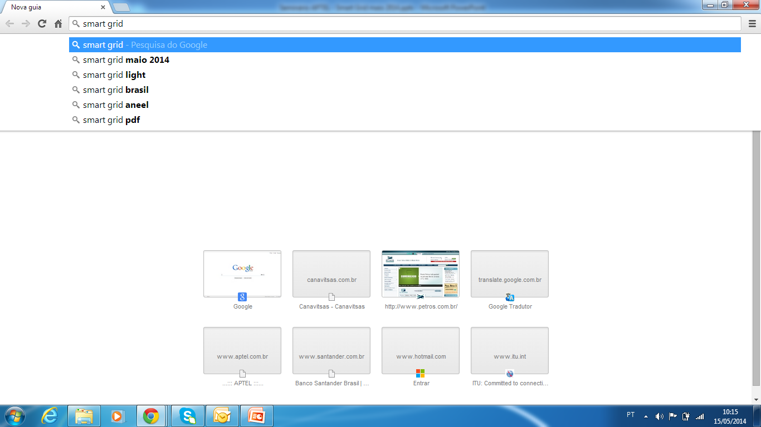
Conceitos sobre Smart Grid
Busca no Google “ Smart Grid”
Busca no Google: “Smart Grid”
Dois primeiros websites que aparecem.
http://www.teldat.com/en/landpage.php?id=HSUPA-HSDPA-GRPS-smart-grid-routers-for-utilities&gclid=CPq0ityArr4CFbTm7Aod7SMAqA
http://en.four-faith.com/solution-list.php?id=19&gclid=CNmysIuLrr4CFeJF7AodoH0AhA
Fontes de informações técnicas.
http://pt.wikipedia.org/wiki/Smart_grid
http://en.wikipedia.org/wiki/Smart_grid

Slide 9
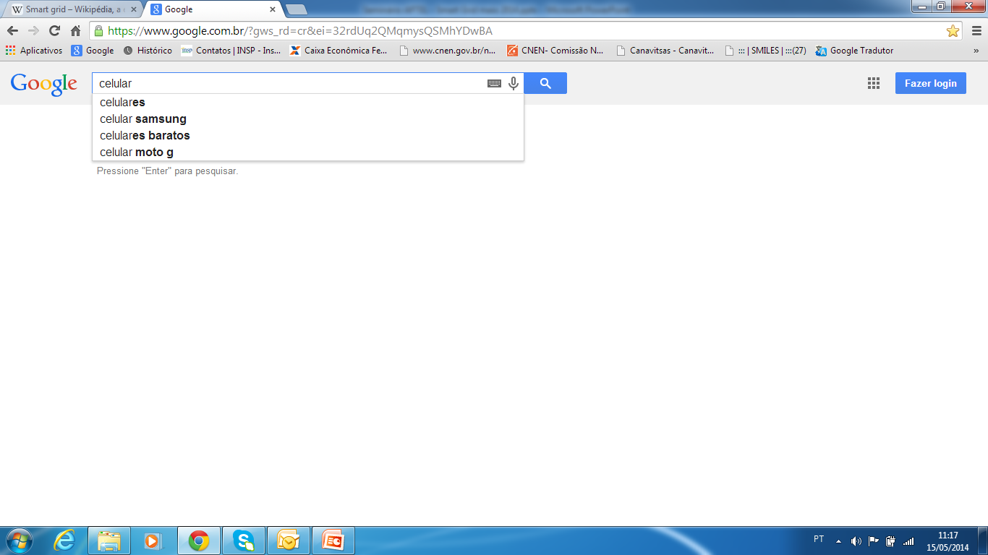
Conceitos sobre Smart Grid (Cont.)
Busca no Google: “celular”
Busca no Google: “celular”
Dois primeiros websites que aparecem.
http://www.buscape.com.br/procura?id=77&gclid=CLC_36COrr4CFeJF7AodoH0AhA
http://search.pontofrio.com.br/loja/Celular&utm_source=GP_Search&utm_medium=Cpc&utm_campaign=TELE_Celulares_Desbloqueados?gclid=CJLb3LGOrr4CFaYF7AodpHQAcQ&gclsrc=aw.ds
Fontes de informações técnicas.
http://pt.wikipedia.org/wiki/Telefone_celular
http://en.wikipedia.org/wiki/Mobile_phone

Slide 10
Conceitos sobre Smart Grid (Cont.)
Smart grid [1]:
"Rede inteligente, ... aplicação de tecnologia da informação para o sistema elétrico de potência (SEP), integrada aos sistemas de comunicação e infraestrutura de rede automatizada."
"Especificamente, envolve a instalação de sensores nas linhas da rede de energia elétrica, ... comunicação confiável em duas vias com ampla cobertura com os diversos dispositivos e automação dos ativos."
"Esses sensores são embutidos com chips que detectam informações sobre a operação e desempenho da rede - parâmetros, tais como tensão e corrente. Os sensores, então, analisam essas informações para determinar o que é significativo - por exemplo, está com tensão muito alta ou muito baixa."

Slide 11
Conceitos sobre Smart Grid (Cont.)
Smart grid [3]:
" ... o U.S. Department of Energy foi feliz em sua definição ao afirmar que Smart Grid não é uma “coisa”, mas uma visão a ser completada e que deve ser construída de acordo com as necessidades do mercado no qual será implantado e tomando em conta múltiplas perspectivas, tais como tecnológica, ambiental, socioeconômica e político-regulatória."

Slide 12

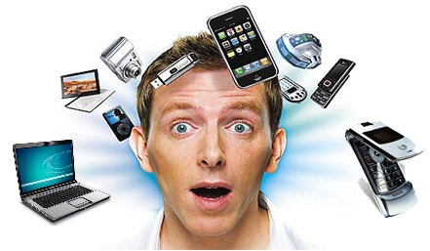
Conceitos sobre Smart Grid (Cont.)
Desejos de consumo
Desejos de consumo.
Mulheres.
http://opiniaoenoticia.com.br/economia/veja-os-desejos-de-consumo-das-mulheres-da-nova-classe-media/
Homens.
Do total dos entrevistados:
11% têm intenção de comprar produtos eletroeletrônicos.
19% pretendem trocar de telefone celular nos próximos três meses.
6% pretendem comprar televisões de plasma, LCD, LED ou 3D.
5% têm intenção de comprar microcomputadores, notebooks, netbooks e tablets.

Slide 13

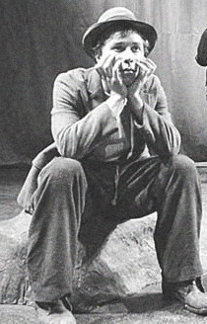
Anseios da sociedade brasileira
Redução nas tarifas de energia elétrica.
Qualidade do serviço evitando falhas no fornecimento de energia elétrica.
Smart Grid

Slide 14
Anseios da sociedade brasileira (Cont.)
Então um "smart grid" na essência da sua melhor definição deve possuir as características e trazer os benefícios indicados a seguir:
Economia;
Segurança e qualidade para o usuário;
Transparência no valor pago com informações cristalinas para os usuários;
Alta disponibilidade; e
Desejo de consumo.
ESTAD

Slide 15
Pragmatismo
Ser partidário do pragmatismo é ser prático, ser realista. Aquele que não faz rodeio, que tem seus objetivos bem definidos, que considera o valor prático como critério da verdade.
Ser pragmático é ter seus objetivos bem definidos, é fugir do improviso, é se basear no conceito de que as ideias e atos só são verdadeiros se servirem para a solução imediata de seus problemas.
O pragmatismo é uma doutrina filosófica que se baseia na verdade do valor prático.

Slide 16
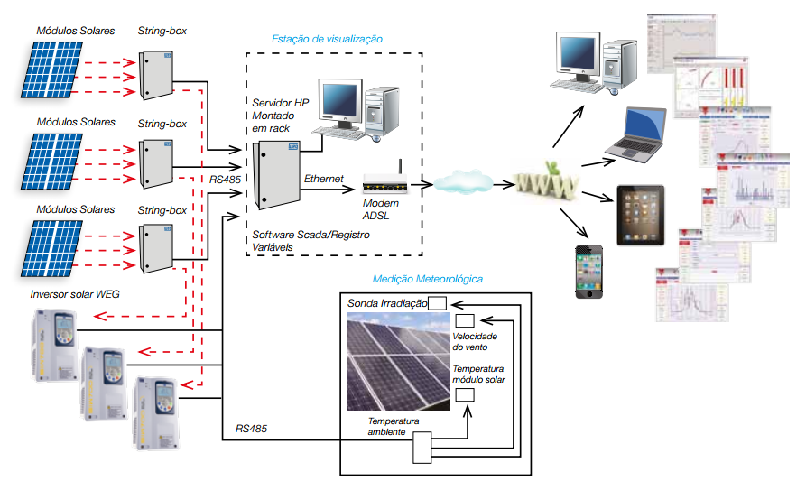
Pragmatismo (Cont.)
Economia. [6]
Economia com o uso de painéis solares.

Slide 17
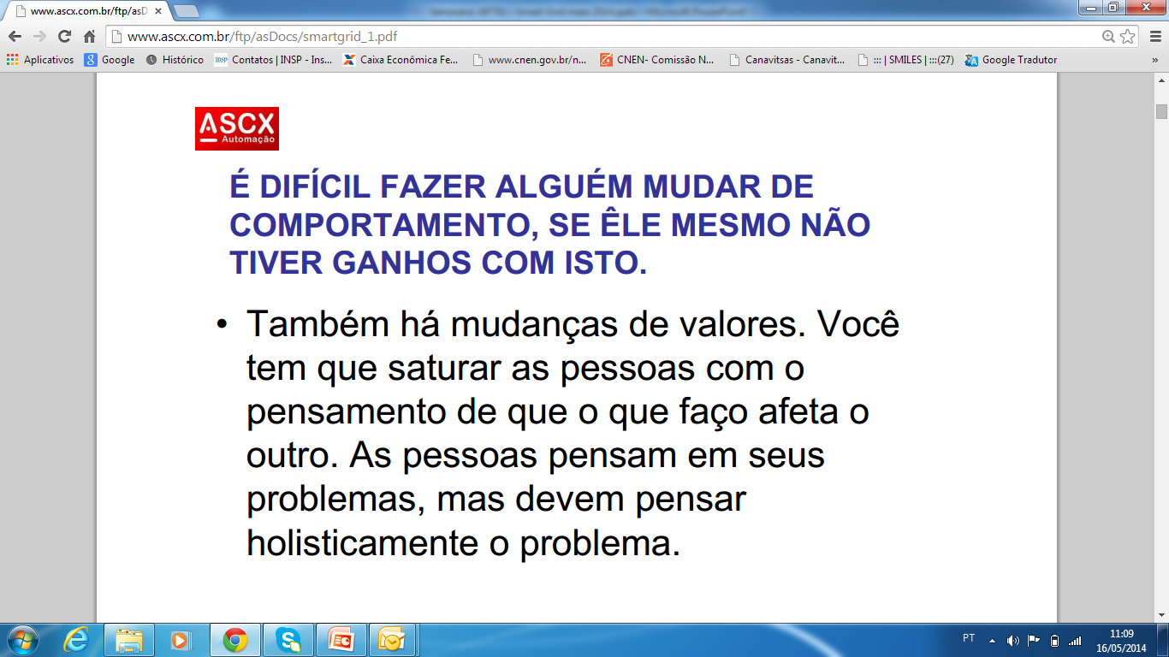
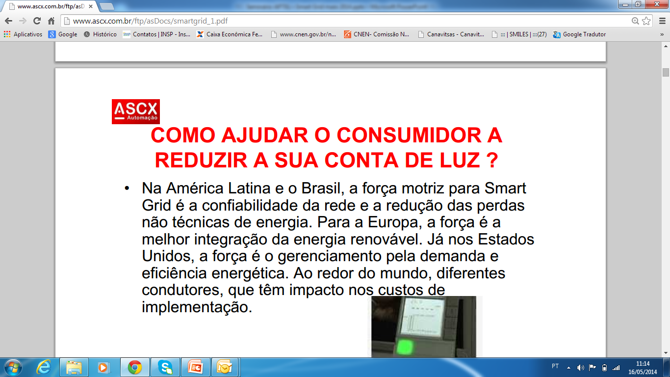
Pragmatismo (Cont.)
Economia. [7]
Economia.
Mudança comportamental.
Economia a ser gerada pela reeducação.
Exige a disponibilização da informação de modo acessível, customizada e inteligível.

Slide 18
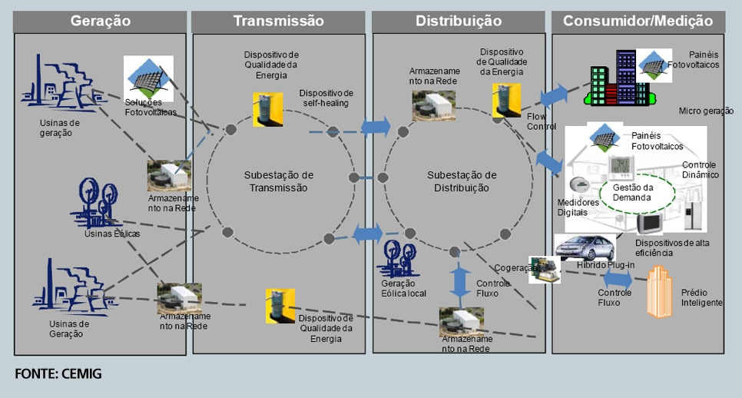
Pragmatismo (Cont.)
Segurança e qualidade para o usuário. [8]
Segurança e qualidade para o usuário.

Slide 19
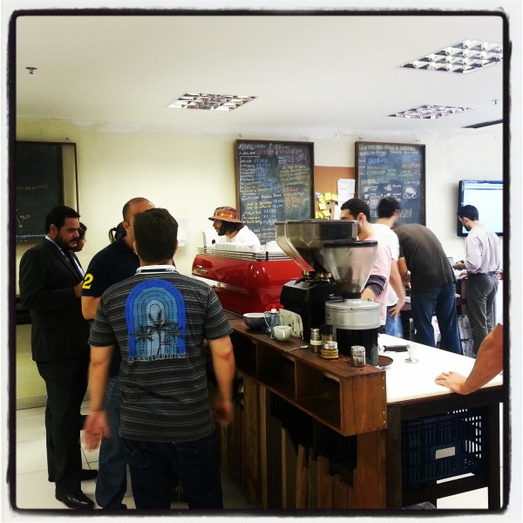
Pragmatismo (Cont.)
Transparência no valor pago com informações cristalinas para os usuários. [9]
Essa realidade existe em um café no RJ!
Transparência no valor pago com informações cristalinas para os usuários.
Não encontrado na web em consultas simples.
Balancete público
atualizado todo o dia!

Slide 20
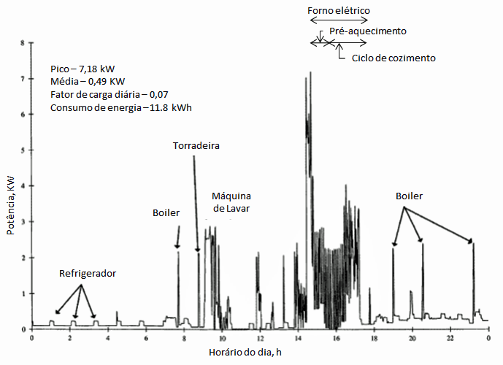
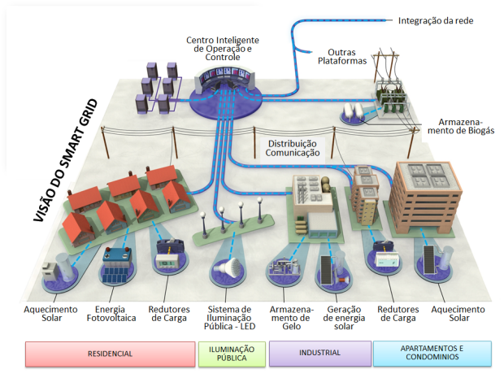
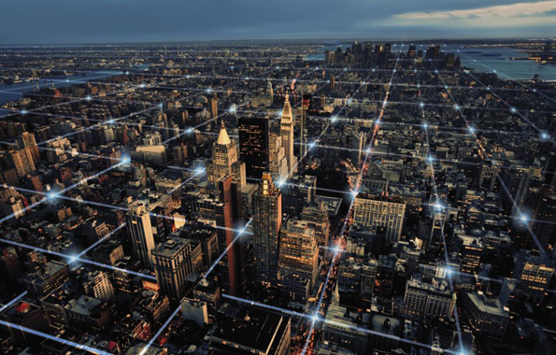
Pragmatismo (Cont.)
Alta disponibilidade.
Alta disponibilidade.
Há material web, mas nenhum que descreva com casos práticos e economicamente comprovados, um aumento da disponibilidade do fornecimento de energia, por meio da aplicação do smart grid.

Slide 21
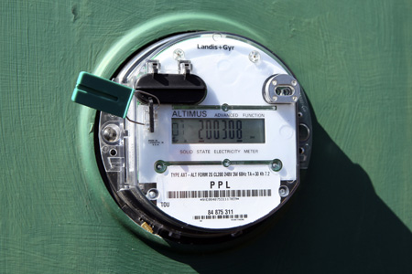
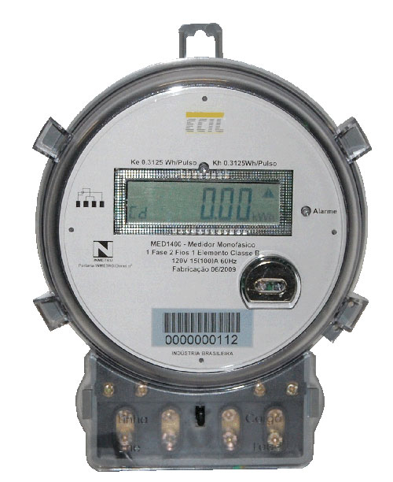
Pragmatismo (Cont.)
Desejo de consumo.
Desejo de consumo.
Compraria um dispositivo smart grid?

Slide 22

Comentários
 | ESTAD | Presente | Futuro
 | Economia. | Não [10] | ?
 | Segurança e qualidade para o usuário. | Sim [11] | Sim
 | Transparência no valor pago com informações cristalinas para os usuários. | Não [12] | ?
 | Alta disponibilidade. | Sim [14] | Sim
 | Desejo de consumo. | Não | ?
ESTAD

Slide 23
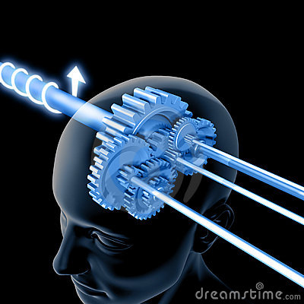

Comentários & Sugestão (Cont.)
Elaboração de um White Paper sobre smart grig contendo os seguintes tópicos:
Mudança comportamental.
Disponibilidade de informações claras.
Evolução da política regulatória.
Considerar aspectos socioeconômicos.
Minimizar o atraso tecnológico.
Redução de custos. Isenção de impostos. E.g. painéis solares.
Desenvolver estudos científicos.
Soluções simples e racionais.
Visão a ser completada com construção das soluções conforme o mercado.
Envolvimento de todas as cabeças pensantes do Brasil.
Atividades multidisciplinares.

Slide 24
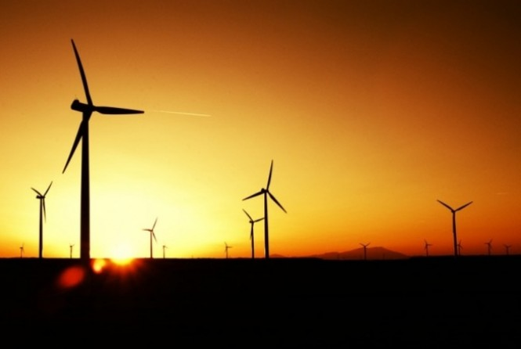
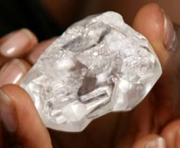
Conclusão
O smart grid é um “diamante bruto” que precisa ainda ser lapidado.
As soluções devem ser customizadas às necessidades regionais, considerando-se os aspectos socioeconômicos.
Os usuários precisam ter o desejo de possuir uma aplicação smart grid.

Slide 25
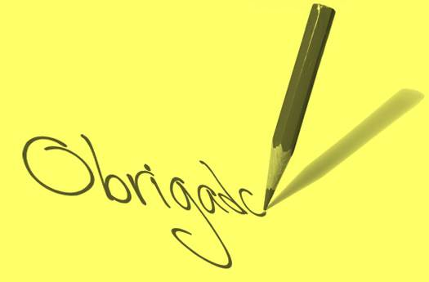
Obrigado!
Eng. Ângelo Canavitsas – M. Sc.
E-mail: canavitsas@petrobras.com.br
Site: www.canavitsas.com.br

Slide 26
Referências
[1] http://pt.wikipedia.org/wiki/Smart_grid
[2] http://en.wikipedia.org/wiki/Smart_grid
[3] http://smartgridlight.com.br/conceitos-smart-grid/
[4] http://www.apine.com.br/site/zpublisher/materias/Noticias.asp?id=19407
[5] http://www.reporterparintins.com.br/?q=276-conteudo-49463-rildo-maia-preocupado-com-problemas-de-energia-eletrica-na-zona-rural
[6] http://ecatalog.weg.net/files/wegnet/WEG-solucoes-para-energia-solar-smart-grid-50038865-catalogo-portugues-br.pdf
[7] http://www.ascx.com.br/ftp/asDocs/smartgrid_1.pdf
[8]http://www.embarcados.com.br/wp-content/uploads/2013/12/Grafico_Cemig_GD_2010422172019.jpg
[9] http://br.kekanto.com/biz/curto-cafe-2
[10] http://agenciabrasil.ebc.com.br/economia/noticia/2014-04/brasil-sobe-uma-posicao-no-ranking-de-maior-custo-de-energia-para-industria

Slide 27
Referências
[11] http://memoria.ebc.com.br/agenciabrasil/noticia/2011-03-16/cni-fornecimento-de-energia-eletrica-tem-melhor-avaliacao-entre-usuarios-e-servicos-de-saude-pior
[12] http://www.acendebrasil.com.br/media/estudos/2010_WhitePaper_02_AcendeBrasil_Rev2.pdf
[13] http://computerworld.com.br/negocios/2013/01/23/risco-de-apagao-obriga-data-centers-do-brasil-a-investirem-em-contingencia/#!
[14] http://g1.globo.com/economia/noticia/2014/02/risco-de-faltar-energia-eletrica-no-brasil-e-zero-diz-ministro.html
[15] http://www.tecmundo.com.br/bizarro/15648-15-gifs-insanos-para-voce-ficar-hipnotizado.htm

Slide 28
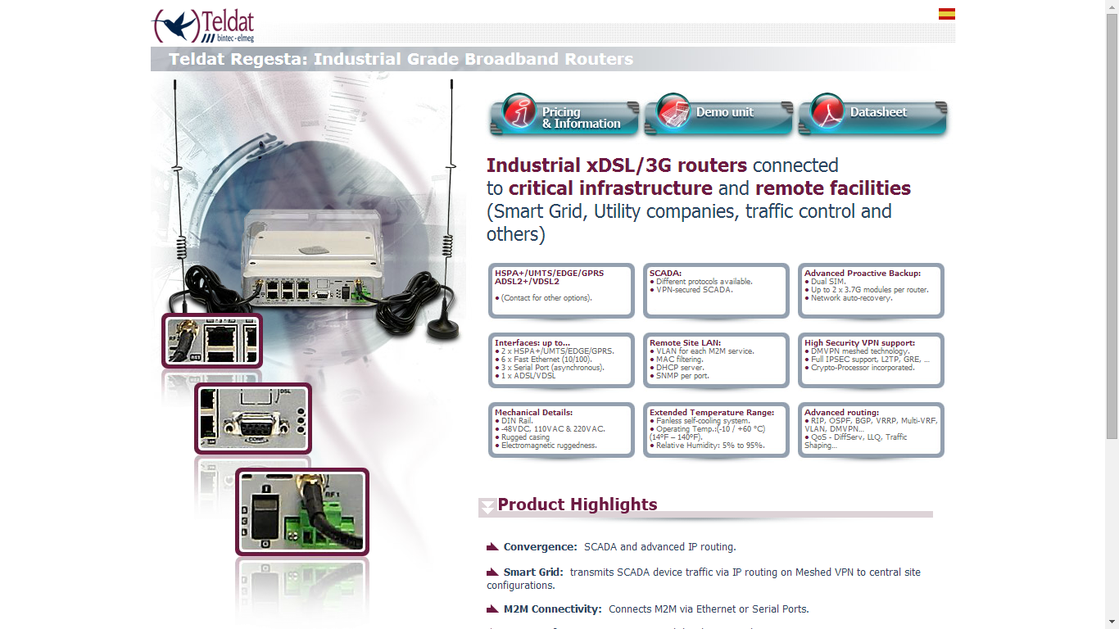


Slide 29
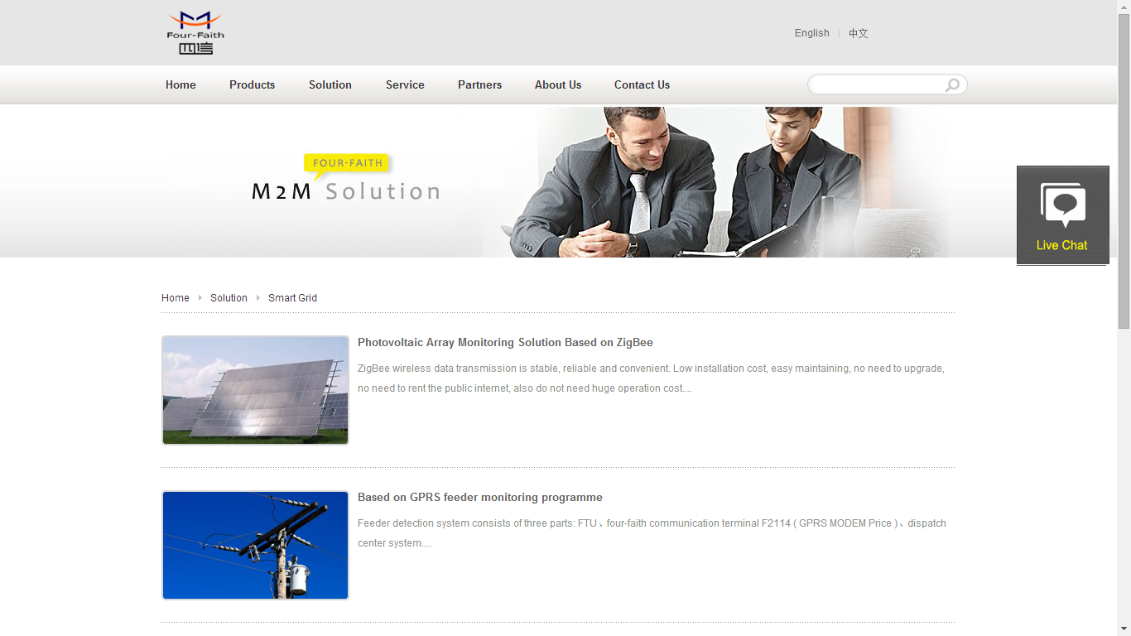

Slide 30
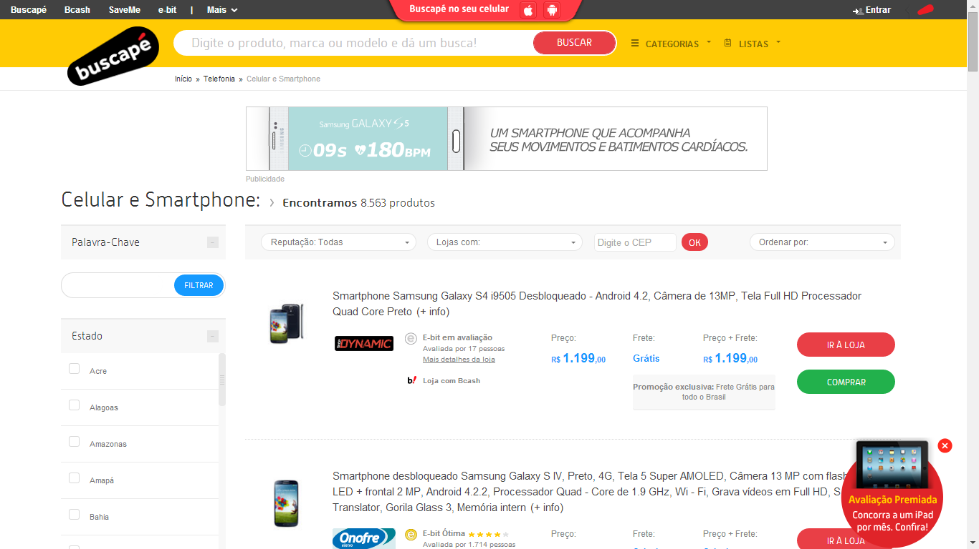

Slide 31
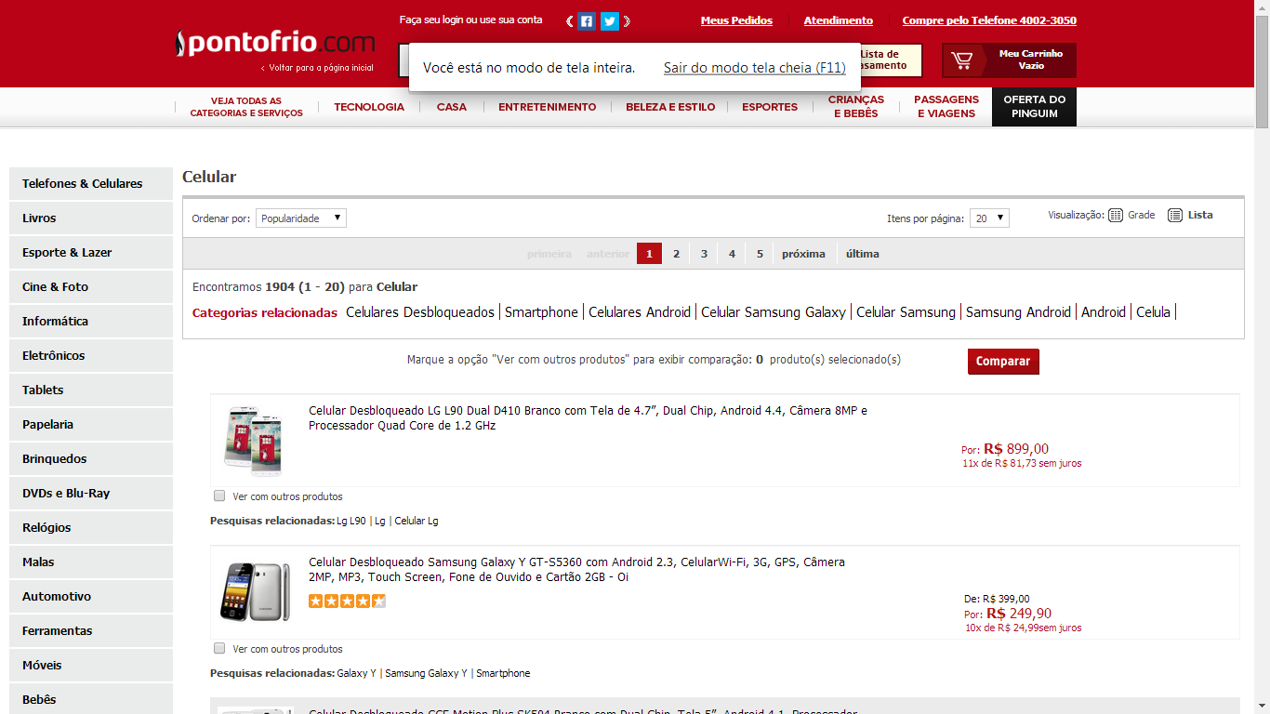

Slide 32

Desejo das mulheres (Cont.)
Alimentação
66% buscam refeições saudáveis e balanceadas e 37% valorizam produtos diet e light.
Finanças
70 % se dizem cuidadosas com dinheiro e planejam antes o que vão comprar.
Moda
16 pares de sapato é a média entre elas (na classe D, o número é inferior a 5 pares).
Casa e decoração
80% tem prazer de receber pessoas em casa (a decoração é símbolo de status).
Tecnologia
46% vão comprar um notebook ou trocar de celular nos próximos 12 meses.

